Slide 1


Clostridioides difficile (C. diff)
Prevención y Control de Infecciones
2025

Slide 2

¿Qué es la Clostridioides difficile (C. diff)?

Slide 3
Clostridioides difficile (C. diff)
C. diff es un germen (bacteria) que causa diarrea y colitis (una inflamación del colon) y puede poner en peligro su vida.
C. diff puede afectar a cualquiera. La mayoría de los casos de C. diff ocurren cuando se ha estado tomando antibióticos para otra cosa o poco después de haberlos terminado.

Slide 4
¿Por qué es importante la Prevención y el Control de Infecciones en los casos de C. diff?

Slide 5
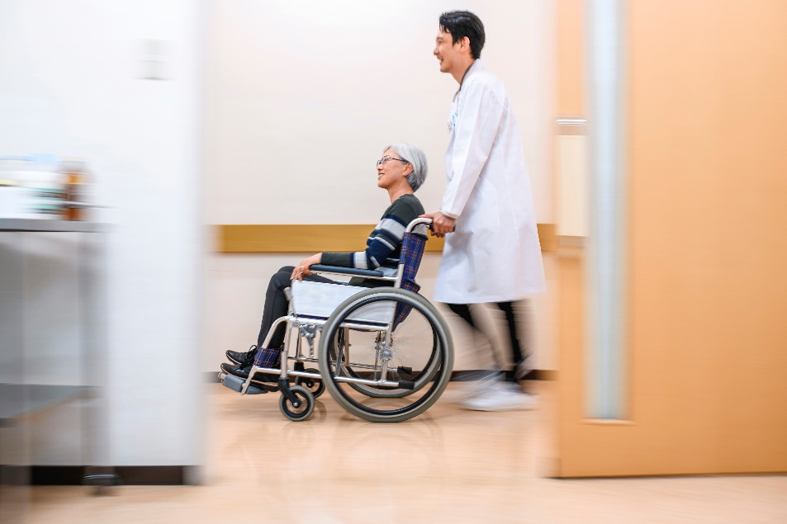
Se estima que C. diff causa casi medio millón de infecciones cada año en los Estados Unidos.
Aproximadamente 1 de cada 6 pacientes que contrae C. diff lo volverá a contraer en las siguientes 2 a 8 semanas.
Una de cada 11 personas mayores de 65 años diagnósticada con una infección por C. diff asociada a la atención sanitaria muere en el plazo de un mes.

Slide 6
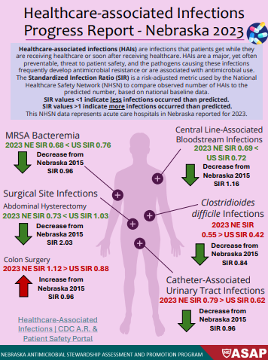
Infecciones asociadas a la atención sanitaria
Informe de progreso. Nebraska 2023
Las infecciones asociadas a la atención médica son infecciones que los pacientes contraen mientras reciben atención médica o poco después de recibirla. Los HAIS son una amenaza importante, aunque a menudo prevenible, para la seguridad del paciente, y los patógenos que causan estas infecciones con frecuencia desarrollan resistencia a los antimicrobianos o están asociados con el uso de antimicrobianos.
El radio de infección estandarizada es una métrica ajustada al riesgo utilizada por la red nacional de seguridad de la atención médica para comparar el número observado de HAIS con el número previsto, según los datos de referencia nacionales.
Valores SIR < 1 Indican que ocurrieron menos infecciones de las previstas
Valores SIR > 1 Indican que ocurrieron más infecciones de las previstas
Estos datos representan los hospitales de cuidados intensivos en Nebraska informados para 2023.
MRSA Bacteriemia (2023 NE SIR 0.68 < US SIR 0.76) Decreció en NE desde el 2015 SIR 0.96
Infecciones del sitio quirúrgico. Histerectomía abdominal (2023 NE SIR 0.73 < US SIR 1.03) Decreció en NE desde el 2015 SIR 2.03
Cirugías de colon (2023 NE SIR 1.12 > US SIR 0.88) Aumentó en NE desde el 2015 SIR 0.96
Infecciones del Torrente Sanguíneo asociadas a la vía central (2023 NE SIR 0.69 < US SIR 0.72) Decreció en NE desde el 2015 SIR 1.16
Infecciones por Clostridioides Difficile (2023 NE SIR 0.55 >US SIR 0.42) Decreció en NE desde el 2015 SIR 0.84
Infecciones del Tracto Urinario asociadas al catéter (2023 NE SIR 0.79 > US SIR 0.62) Decreció en NE desde el 2015 SIR 0.96
Notes:
Although Nebraska’s SIR has decreased –it is still higher than the US SIR average

Slide 7
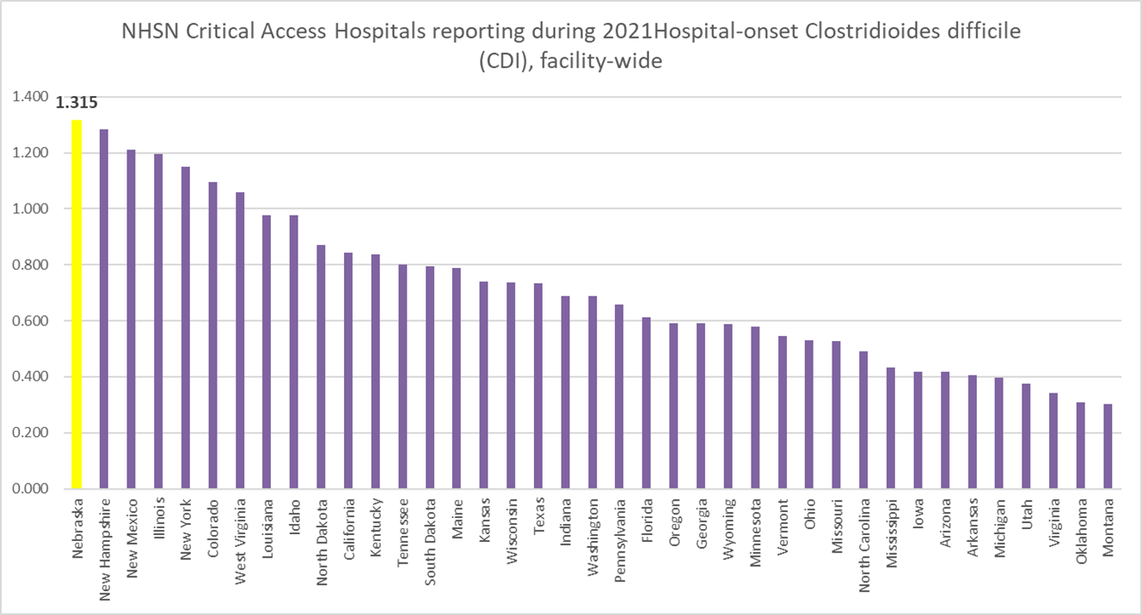
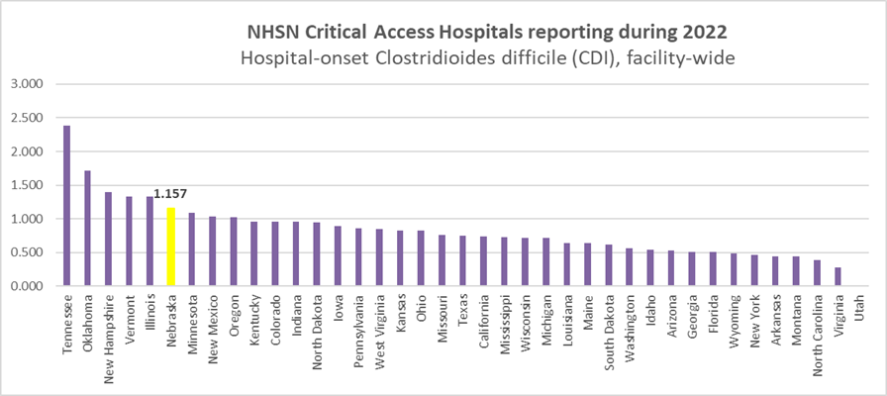


Notes:
In 2021 – Nebraska had the highest C. diff infection rate in the United States – we are making progress, but educating staff is crucial.

Slide 8
¿Por qué los gérmenes de C. diff viven tanto tiempo en el medio ambiente?

Slide 9
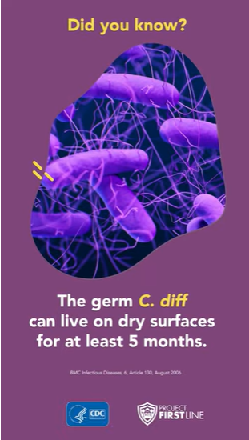

Cuando los gérmenes de C. diff están fuera del cuerpo, se convierten en esporas.
Estas esporas son una forma inactiva del germen y tienen una capa protectora que les permite vivir durante meses o años en las superficies y en el suelo.
Los gérmenes se vuelven activos nuevamente cuando se tragan estas esporas y llegan al intestino.

Slide 10
¿Cómo se tránsmiten los gérmenes de C. diff a otras personas?

Slide 11
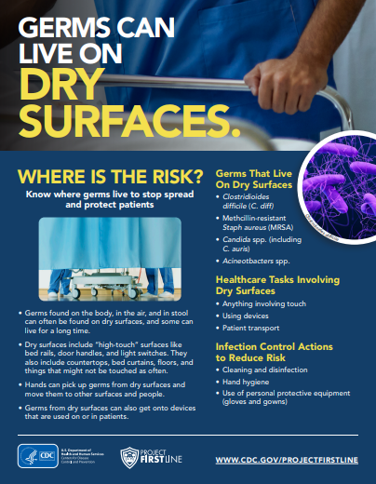
El entorno del paciente juega un papel importante en la transmisión de C. diff
¿Dónde está el riesgo?
Equipos
Dispositivos Médicos
Muebles
Teléfonos
Objetos Personales
Baños
Superficies de alto contacto: barandillas de la cama, manijas de las puertas e interruptores de luz.
Ropa, pertenencias y en las manos del profesional de la salud.
No notificar a otros centros de atención médica cuando se transfiere un paciente con C. diff.
Inter-Facility Infection Control Transfer Form for States Establishing HAI Prevention Collaboratives
Notes:
Concentration solely on cleaning high touch surfaces often prevents thorough and complete room decontamination https://www.ajicjournal.org/article/S0196-6553(22)00357-1/fulltext
Also includes staph, MRSA, Strep, C. auris, E. coli, klebsiella. Taking vital signs, weighing pts, transporting patients, lifting patients.

Slide 12
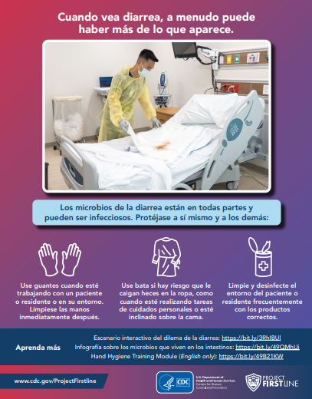

Cuando vea diarrea – asuma que siempre es infecciosa!
Utilice guantes cuando trabaje con un paciente/residente o en su entorno. Lávese las manos inmediatamente.
Utilice una bata para realizar tareas de cuidado personal o inclinarse sobre la cama.
Limpie y desinfecte el ambiente frecuentemente con los productos correctos.

Slide 13
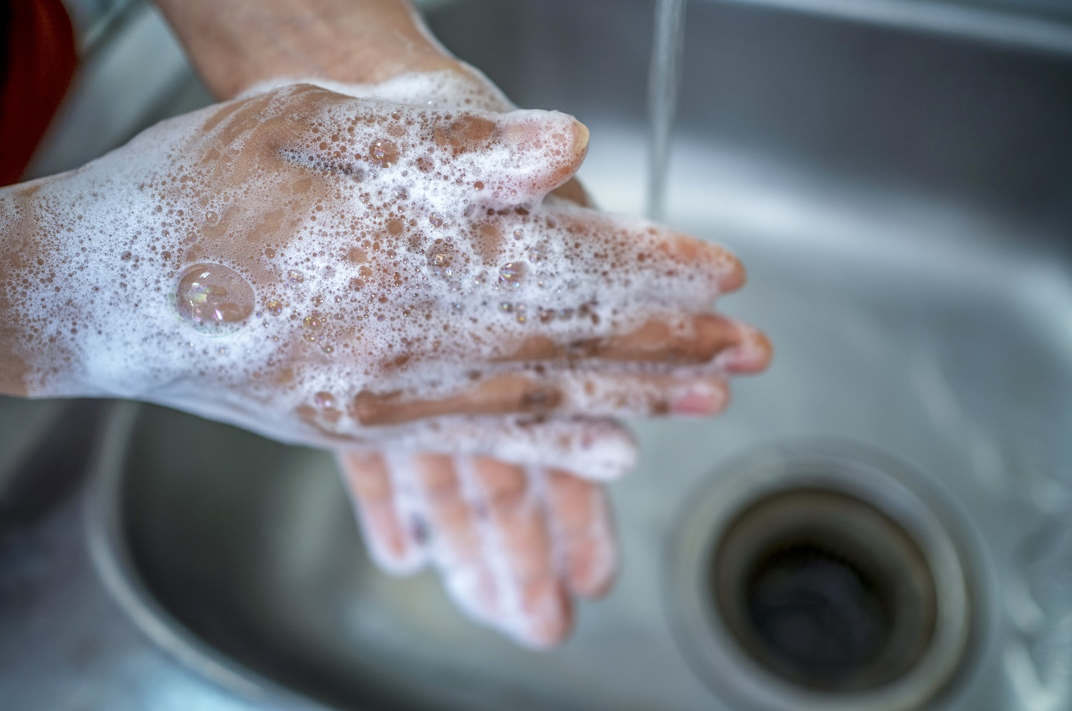
Higiene de las manos
El cumplimiento de la higiene de las manos entre los proveedores de atención médica sigue siendo un desafío importante para muchas organizaciones.
Colocación ineficaz de dispensadores o fregaderos.
Los datos de cumplimiento del lavado de manos no se recopilan ni se informan con precisión.
Falta de entrenamiento.
No está incluido como parte de la cultura de seguridad.
Educación Ineficaz.
Distracciones del Personal de Salud.
https://www.ajicjournal.org/article/S0196-6553(22)00357-1/fulltext

Slide 14
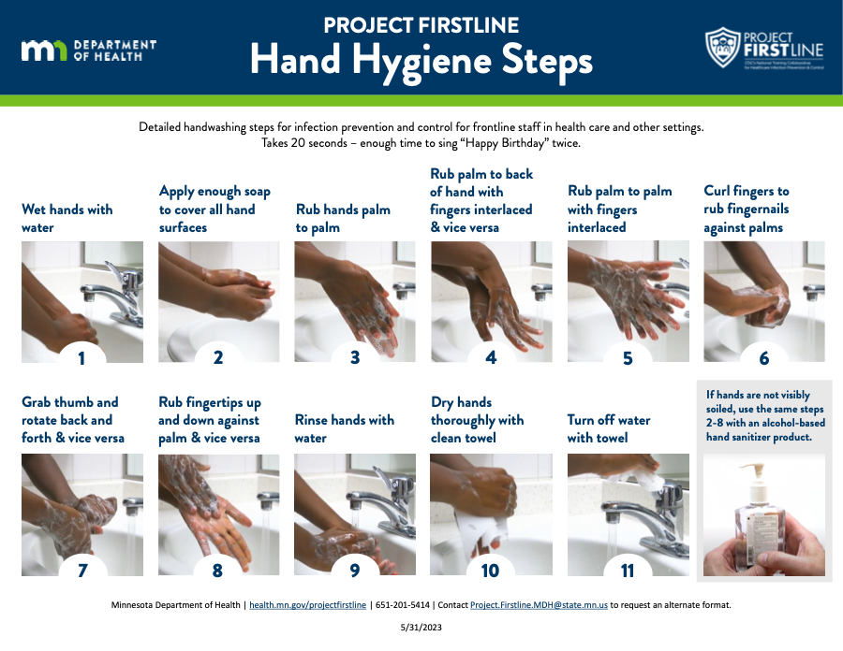
Pasos detallados de lavado de manos para la prevención y el control de infecciones para el personal de primera línea en el cuidado de la salud y otros entornos.
Toma solo 20 segundos - suficiente para cantar Feliz Cumpleaños dos veces.
Mójate las manos con agua.
Aplique suficiente jabón para cubrir todas las superficies de las manos.
Frote las manos palma con palma.
Frote la palma contra el dorso de la mano con los dedos entrelazados y viceversa.
Frote palma con palma con los dedos entrelazados.
Doble los dedos para frotar las uñas contra la palma.
7. Agarre el pulgar y gírelo hacia adelante y hacia atrás y viceversa.
Frote las yemas de los dedos hacia arriba y hacia abajo contra la palma y viceversa.
Enjuague las manos con agua.
Seque bien las manos con una toalla limpia.
Cierre el agua con una toalla.
Si las manos no están visiblemente sucias, siga los mismos pasos del 2 al 8 con un producto desinfectante para manos a base de alcohol.

Slide 15
¿Qué precauciones se recomiendan con C. diff?

Slide 16
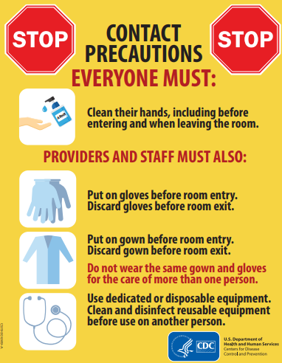

Clostridioides difficile (C. diff)
Iniciar Contacto
Precauciones con prontitud.
Habitación privada
Equipo dedicado
Limpieza frecuente.
Guantes y bata al entrar.

Slide 17

Barrera: cumplimiento deficiente del aislamiento de contactos.
Estrategia: Enfoque multidisciplinario
Campeones de múltiples disciplinas.
Reclute personal de primera línea para comprender mejor las barreras.
Utilice auditorías y comentarios.

Slide 18
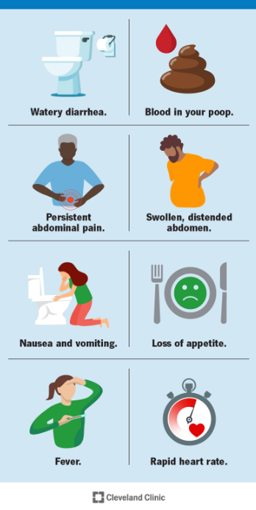
El síntoma más común, y normalmente el primero en aparecer, es la diarrea acuosa. Una infección leve provocará diarrea al menos tres veces al día, a menudo con algunos cólicos.
A medida que la infección por C. diff se vuelve más grave, aumenta la diarrea. Puede ocurrir hasta 10 a 15 veces al día.
Notes:
C. diff Infection: What It Is, Symptoms & Treatment

Slide 19
Diarrea acuosa
Sangre en las heces fecales.
Dolor abdominal persistente
Abdomen hinchado y distendido
Nauseas y vomitos
Perdida del apetito
fiebre
Frecuencia cardíaca rápida
Notes:
C. diff Infection: What It Is, Symptoms & Treatment

Slide 20
¿Cómo limpiar y desinfectar el ambiente?

Slide 21
Las superficies deben estar limpias y los derrames de sustancias corporales deben gestionarse inmediatamente ANTES de desinfectar.

Slide 22
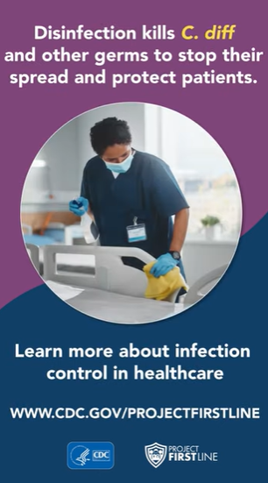
Desinfectar (después de la limpieza)
APA (Agencia de Protección Ambiental)– Los productos de la Lista K matan las esporas de Clostridioides difficile
(C. diff).
Como Usar los Productos de la Lista K Efectivamente.
La eficacia de un producto puede cambiar según cómo lo utilice.
Siga cuidadosamente las instrucciones de la etiqueta para Clostridioides difficile (C. diff) incluyendo el tiempo de contacto.
El tiempo de contacto es el tiempo que se debe aplicar el producto sobre la superficie para que sea efectivo.
EPA’s Registered Antimicrobial Products Effective Against Clostridioides difficile (C. diff) Spores [List K] | US EPA

Slide 23
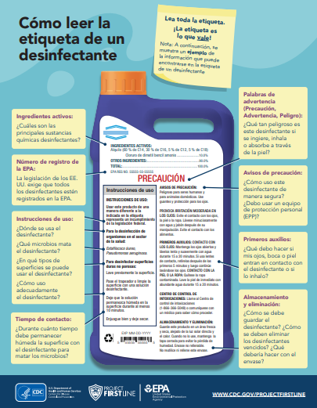
Etiqueta del Disinfectante
Número de Registro de APA
Ingredientes Activos
Instrucciones de Uso
Precauciones y Advertencias
Primeros Auxilios
Almacenamiento y Eliminación
Tiempo de Contacto
.
Tiempo de contacto en minutos | Tiempo de contacto en segundos
0.17 minutos | 10 segundos
0.25 minutos | 15 segundos
0.5 minutos | 30 segundos
1 minuto | 60 segundos
1.5 minutos | 90 segundos

Slide 24
Barrera: Limpieza y desinfección inadecuada de habitaciones y equipos.
Estrategía: Estandarizar y definir claramente los procedimientos de limpieza y desinfección:
¿Quién es responsable de qué?
Educar a los responsables
Utilice listas de verificación.
Utilice auditorias y comentarios.

Slide 25
Conciencia sobre el uso de los Antibióticos

Slide 26
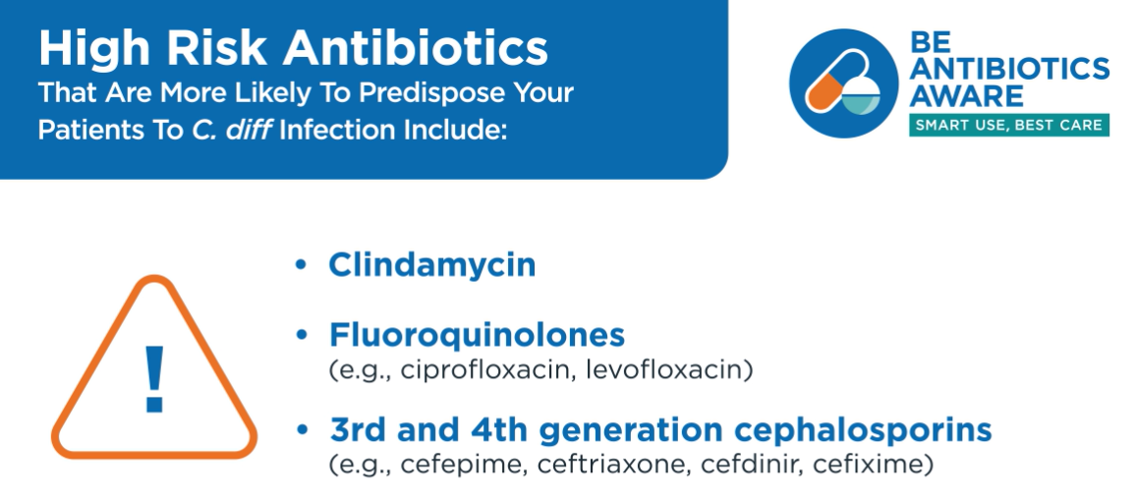
Antibiótico de alto riesgo
Que son más propensos a predisponer a sus pacientes a una infección por C. diff incluyen:
Clindamicina
Fluoroquinolonas (ejemplo: ciprofloxacina, levofloxacina)
3ra y 4ta generación de cefalosporinas (ejemplo: cefepima, ceftriaxona, cefdinir, cefixima)

Slide 27
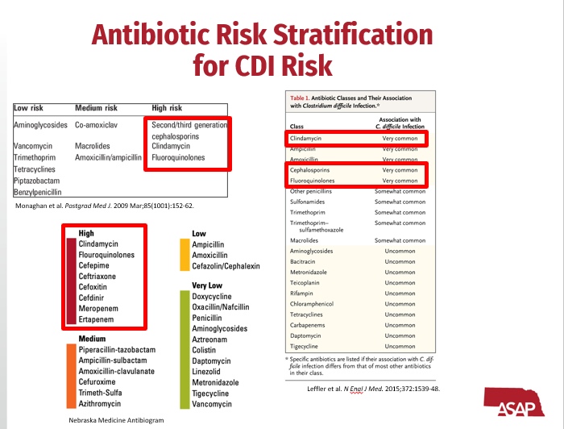
Estratificación del riesgo de antibiótico.
Second-third generation: Segunda - tercera generación
Cephalosporins: Cefalosporinas
Clindamycin: Clindamicina
Fluoroquinolones: Fluoroquinolonas
High: Alta
Clindamycin: Clindamicina
Fluoroquinolones: Fluoroquinolonas
Cefepime: Cefepima
Ceftriaxone: Ceftriaxona
Cefoxitin: Cefoxitina
Cefdinir: Cefdinir
Meropenem: Meropenem
Ertapenem: Ertapenem
Class: clase Associated with c. diff – asociado con c. diff
Clindamycin: Clindamicina very common: muy común
Cephalosporins: Cefalosporinas very common: muy común
Fluoroquinolones: Fluoroquinolonas very common: muy común

Slide 28
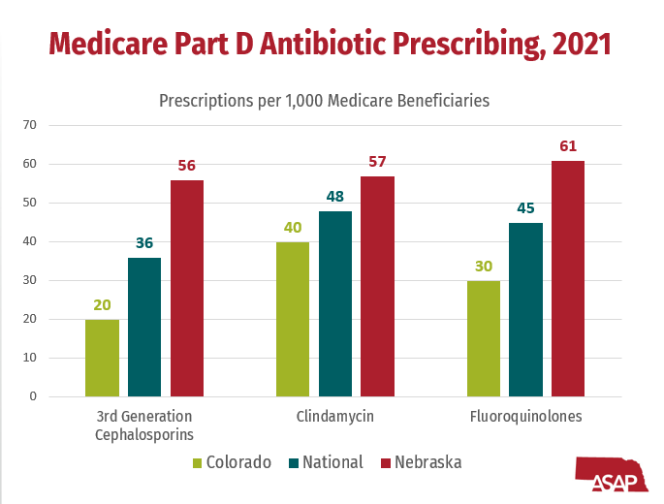
Medicare Parte D
Prescripción de Antibióticos, 2021
3ra generación de cefalosporinas
Clindamicina
Fluoroquinolonas
Notes:
Nebraska continues to prescribe more antibiotics than the national average – which increases the risk of C. diff

Slide 29
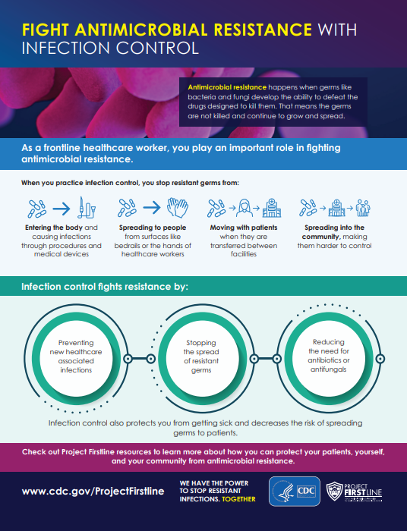

Como trabajador de salud de primera línea, usted desempeña un papel importante en la lucha contra la resistencia a los antimicrobianos.
Cuando practica el control de infecciones, evita que los gérmenes resistentes:
Entren al cuerpo.
Se propaguen a otras personas.
Se muevan con los pacientes.
Se propaguen en la comunidad.

Slide 30
Aprendizaje Interactivo – El Dilema de la Diarrea
El Dilema de la Diarrea

